Slide 1
LES ECHELLES A MAINS CARACTERISTIQUES
ADMJSP / Pôle Pédagogie – 2024 – Version 3

Slide 2
Les échelles à mains
Généralités
L'échelle à coulisses
L'échelle à crochets
L'échelle télescopique
Objectifs
A la fin de cette partie, vous serez capable de connaître les caractéristiques des échelles à main en service au SDMIS.
2

Slide 3
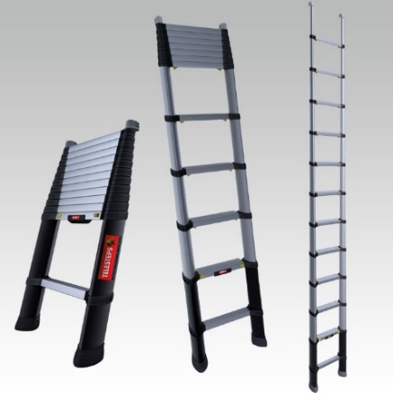
Présentation générale
3 types d’échelles à mains :
Echelles à crochets
Echelles télescopiques
Echelles à coulisses

Slide 4
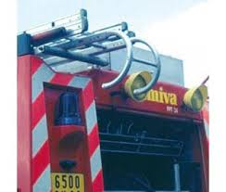
Présentation générale
Matériel de sauvetage ➔ demande une maîtrise parfaite et un entraînement très régulier.
2 premières équipent la totalité des FPTL, FPT, FPTGP et VID.
Dernière catégorie équipe certaines spécialités (CMIC, SD, etc.)
4

Slide 5
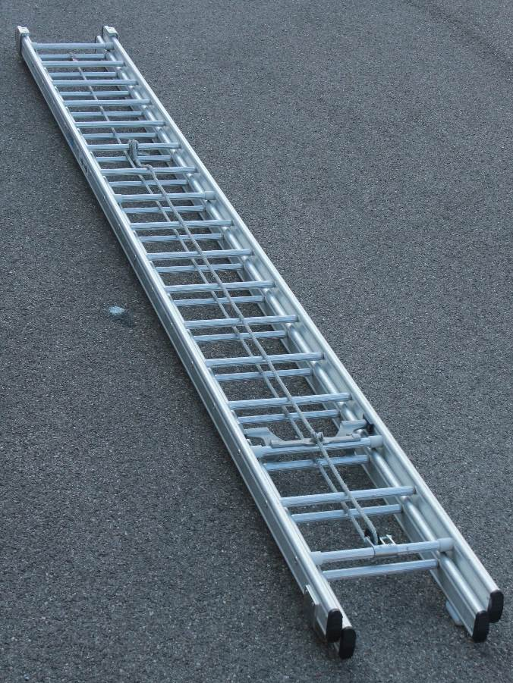
L’échelle à coulisses

Slide 6
Présentation
A 2 plans
➔ Sauvetages, attaques de feux, faire des reconnaissances, des Ets de tuyaux et atteindre des toitures peu élevées.
➔ Itinéraire de secours et/ou un accès principal.
➔ Permet d'accéder au 1er et 2ème étage.

Slide 7
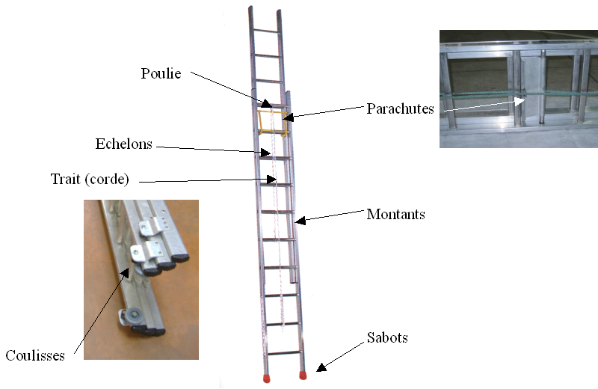
Nomenclature
7

Slide 8
Nomenclature
Plan le plus large est le 1er plan.
2ème (et le 3ème) plan : Montants munis de bandes de glissement, portent à leur base des guides qui glissent dans les coulisses du 1er plan.
Déployée au moyen du trait (cordelette) relié à la partie inférieure du 2ème plan et passant dans la poulie fixée à la partie supérieure du 1er plan et dans la poulie de la barre d'accouplement des parachutes.
8

Slide 9
Nomenclature
Parachutes maintiennent l'échelle déployée.
Généralement le 3ème plan se monte indépendamment à la main avant d'élever le 2ème plan.
9

Slide 10
Présentation
Caractéristiques | 2 plans | 3 plans
Hauteur déployée | Environ 8,00 m | 6,25 m
Hauteur reployée | Environ 4,50 m | 2,75 m
Poids | Environ 30 kg | 26,5 kg
Largeur extérieure grand plan | 0 m 45 | 0 m 51
Largeur extérieure petit plan | 0 m 38
Nombre d’échelon par plan | 17 | 10
Cordelette ou trait | 10 mm de diamètre
Résistance échelle déployée | 1 personne par plan sauf dans le cadre de sauvetage ou mise en sécurité
Résistance horizontale échelle reployée uniquement | 2 hommes

Slide 11
L’échelle à crochets

Slide 12
Présentation
Destinée à effectuer des reconnaissances, des sauvetages lorsque les communications existantes sont impraticables (effondrement d’escaliers) ou lorsque les façades sont inaccessibles par les échelles à coulisses et les MEA.
Permet à 1, ou plusieurs, SP de progresser en façade par l’extérieur, d’étage en étage, pour atteindre le niveau concerné.
Peut être utilisée pour prolonger une échelle à coulisses afin d’accéder à un niveau au-delà du 2ème étage.

Slide 13
Présentation
S’utilise en binôme mais se manipule seul,
Doit être utilisée suspendue par ses crochets ou, en cas extrême, en appui sur les pointes ou griffes,
Avant engagement : point d’appui doit être testée.
Transport se fait par 1 seul SP.
Récupérée après avoir été descendue de l’engin par le conducteur.

Slide 14
Nomenclature
14

Slide 15
Nomenclature
Entretoise relie les crochets afin de faciliter sa préhension mais aussi assure une certaine rigidité de l'ensemble.
Chaque crochet est terminé par une griffe.
Les griffes permettent à l'échelle de ne pas glisser lorsque celle-ci repose sur ses crochets
15

Slide 16
Présentation
Caractéristiques | Echelle en aluminium
Longueur | 4,2 m
Largeur | 0,226 m
Nombre échelons | 14
Poids | Environ 8 Kg
Résistance horizontale | Nulle
Résistance en suspension | 1 homme, exceptionnellement 2 en cas de sauvetage
16

Slide 17
Présentation
Doivent être essayées tous les mois en faisant reposer les crochets sur un appui et en y suspendant 2 hommes sans saccade ;
Position d'attente sur le sol repose sur les crochets.
17

Slide 18
Echelle télescopique
18

Slide 19
Echelle télescopique
Permet d'accéder à des H dans des volumes restreints où la mise en œuvre d'échelles à main classique n'est pas possible.
19

Slide 20
Nomenclature
Caractéristiques des échelles du S.D.M.I.S. :
Caractéristiques
Alliage léger à 1 plan
Hauteur reployée
0,80 m
Hauteur déployée
3,50 m
Poids
8 kg
Largeur basse
0,50 m
20

Slide 21
Conclusion
Généralités
L'échelle à coulisses
L'échelle à crochets
L'échelle télescopique
Année : 2024
Contact : pour toute remarque concernant ce document, merci d’envoyer un mail sur l’adresse suivante :
gfor_jsp@sdmis.fr
21

